Slide 1
ΚΛΑΣΜΑΤΙΚΟΙ ΑΡΙΘΜΟΙ

Slide 2
Ε΄ τάξη

Slide 3
Αριθμοί και πράξεις (Ε΄ τάξη)
Στόχοι | Θεματικές Ενότητες (διατιθέμενος χρόνος)
να δημιουργούν και να διακρίνουν ομώνυμα και ετερώνυμα κλάσματα να μετατρέπουν ετερώνυμα κλάσματα σε ομώνυμα. να απλοποιούν κλάσματα να συγκρίνουν και να διατάσσουν κλάσματα να μετατρέπουν κλάσματα σε μεικτούς αριθμούς | κλάσματα (6 ώρες)

Slide 4
Αριθμοί και πράξεις (Ε΄ τάξη)
Στόχοι | Θεματικές Ενότητες (διατιθέμενος χρόνος)
να προσθέτουν και να αφαιρούν κλάσματα. να πολλαπλασιάζουν και να διαιρούν κλάσματα να επιλύουν απλά προβλήματα κλασμάτων να χρησιμοποιούν τη μέθοδο της αναγωγής στην κλασματική μονάδα | πράξεις με κλάσματα (15 ώρες)

Slide 5
Ν.Π.Σ.-Αριθμοί (Ε΄ τάξη)
εισάγονται στα κλάσματα μεγαλύτερα της μονάδας και στους μικτούς
αναγνωρίζουν και κατασκευάζουν ισοδύναμα κλάσματα και απλοποιούν κλάσματα
διατάσσουν ένα σύνολο κλασματικών αριθμών και βρίσκουν ενδιάμεσους, μικρότερους και μεγαλύτερους κλασματικούς αριθμούς
προσθέτουν και αφαιρούν κλάσματα
πολλαπλασιάζουν κλάσματα με φυσικούς και κλάσματα με κλάσματα
διαιρούν κλάσματα με φυσικούς και κλάσματα με κλάσματα (διαίρεση ως αντίστροφος πολλαπλασιασμός)
κλασματικοί αριθμοί (20 ώρες)

Slide 13
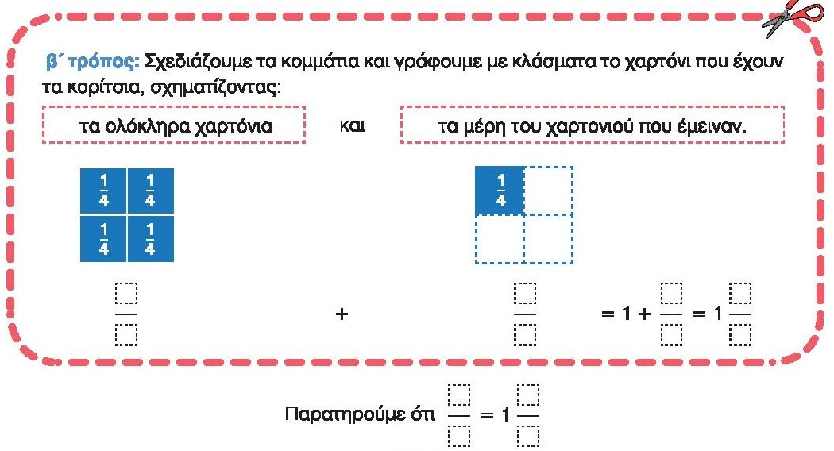

Slide 15
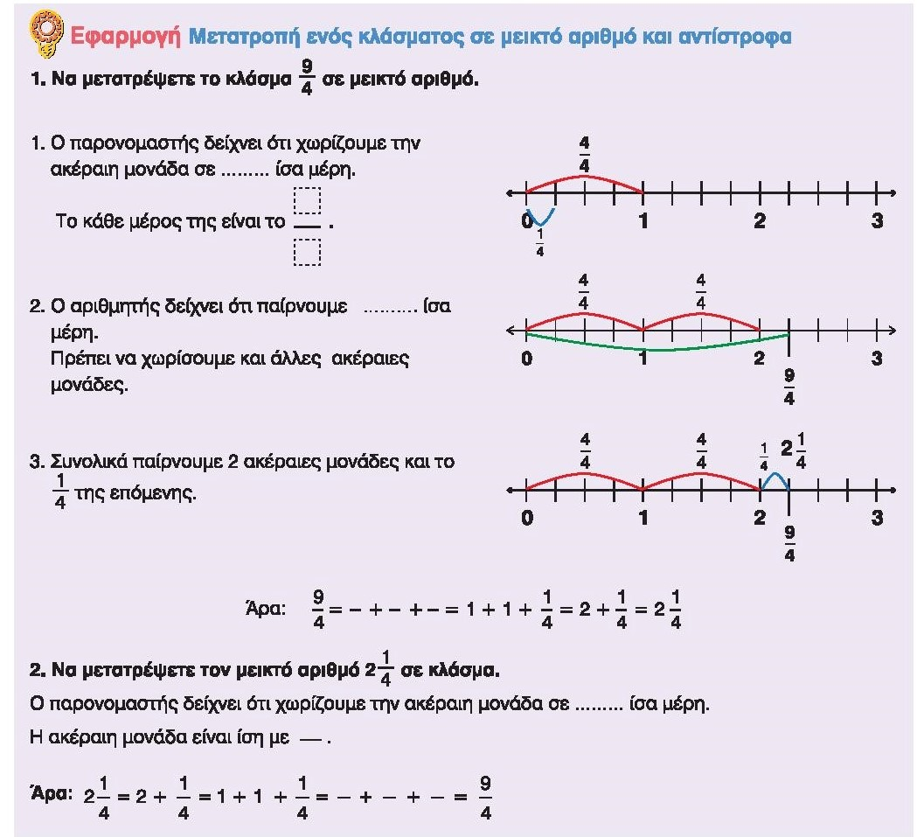

Slide 18
